Slide 1

ДОШКІЛЬНИЙ НАВЧАЛЬНИЙ ЗАКЛАД (ЯСЛА-САДОК)
КОМБІНОВАНОГО ТИПУ №26
ПРИЛУЦЬКОЇ МІСЬКОЇ РАДИ
ЧЕРНІГІВСЬКОЇ ОБЛАСТІ
Активні технології – як ефективний засіб розвитку музично-ритмічних здібностей дітей дошкільного віку (технології за системою К.Орфа, використання в практиці музично-ритмічного напрямку Body Percussion)
З ДОСВІДУ РОБОТИ
БЄЛІКОВОЇ Н.В., КЕРІВНИКА МУЗИЧНОГО
БЕРЕЗЕНЬ 2024 РІК

Slide 2
Початок роботи вересень 2021 н.р.
Мета :
сприяти виявленню активності у музично-естетичній атмосфері розваг і свят;
відтворювати різними звуками (оплесками, притупами, виляскуваннями) ритм музики ;
створювати елементарний музичний супровід казок, віршів;
розвивати відчуття краси авторських музичних творів, народної пісні.
сприяти отриманню задоволення від спілкування з музикою, від спільного переживання з іншими дітьми та дорослими культурно-мистецьких подій.
Завдання :
Підвищення особистої, професійної особистості;
провести серію занять, практикумів, консультацій, відкритих показів, медіа-презентацй для колег;
Урізноманітнити творчі прояви дошкільниківв музично – ритмічній діяльності;
Навчити дітей радіти своїм музично- ритмічним досягненням, естетично насолоджуватись музикою, ритмом і “танцем власного тіла”;
По-парнерськи взаємодіяти з дорослими і однолітками;
Застосовувати творчий музично-ритмічний досвід у повсякдених, ігрових, побутових, святкових, життєвих умовах:

Slide 3
Впровадження та використання інноваційних педагогічних технологій
Поєднання традиційної системи з
інноваційними технологіями
Музично – педагогічна
система К.Орфа
Ритмопластика
Еміля Жак Дальклоза
Body Percussion
“Елементарне музикування” ( ритмодекламація, та мелодекламації) методики Т.Боровик

Slide 4
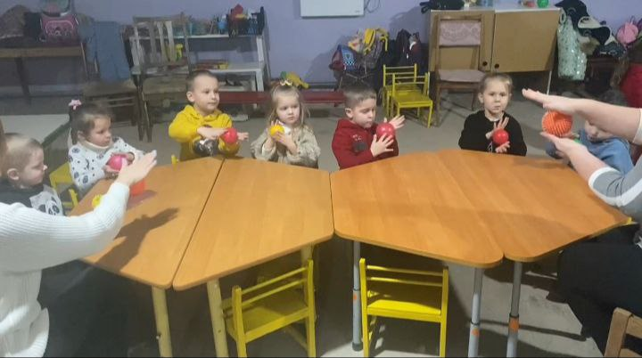
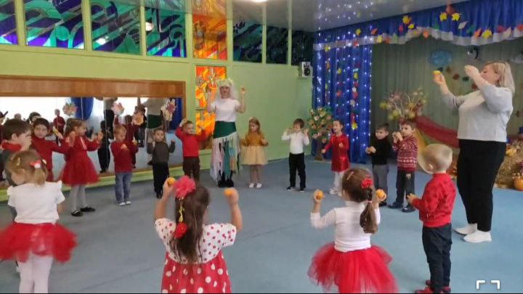
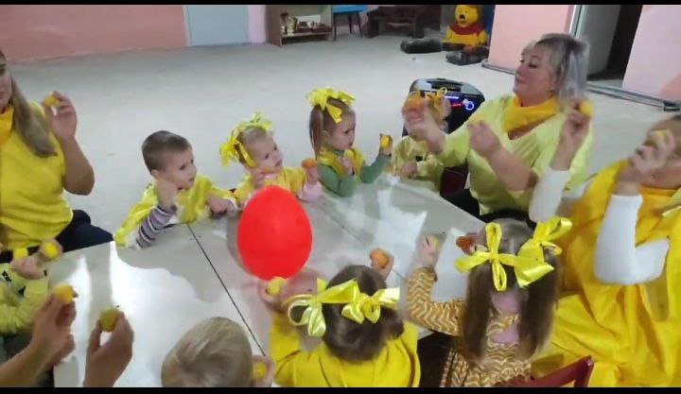
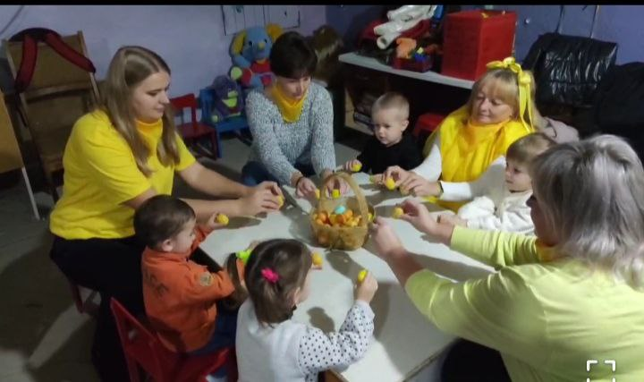
Однією з головних ідей музично-педагогічної системи К.Орфа є власна дитяча творчість,яка створює атмосферу радості, формує особистість, стимулює розвиток творчих здібностей дитини. Основу системи складають мовленнєві та музично-ритмічні вправи, гра на елементарних музичних інструментах, а також елементарний музичний театр.
Отже , поєднання музики, слова і рухів – це і є сутність за принципами Орфа
“В ритмічну гру грали – кульки передавали”
Оркестр горішків
Всесвітній день Яйця “ Ритм вибиваємо – весело граємо”

Slide 5
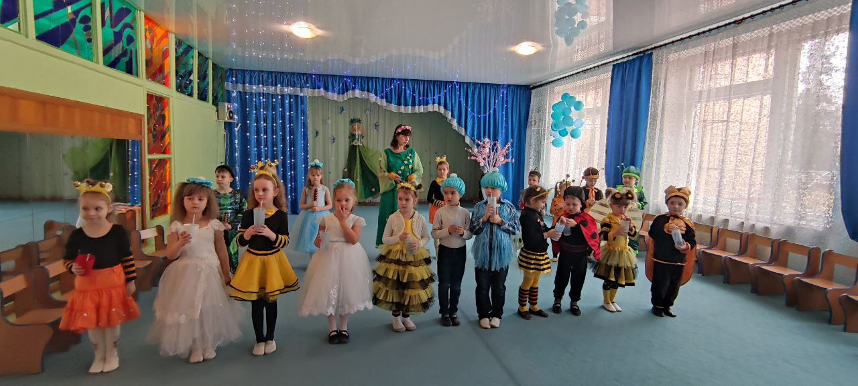
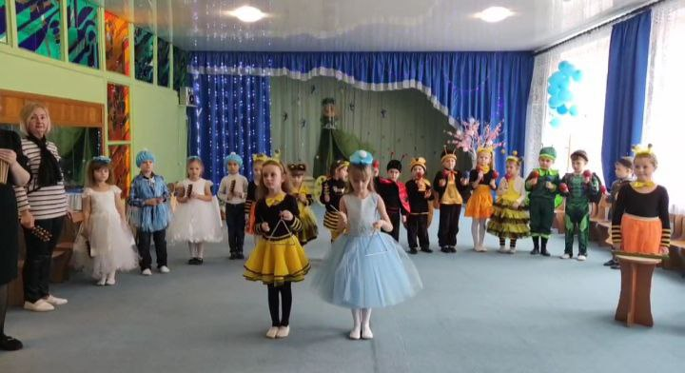
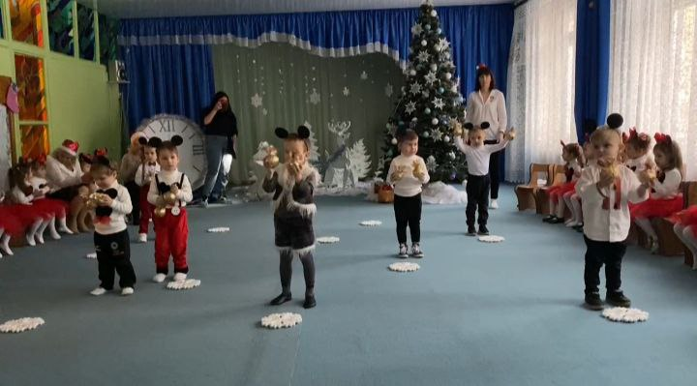
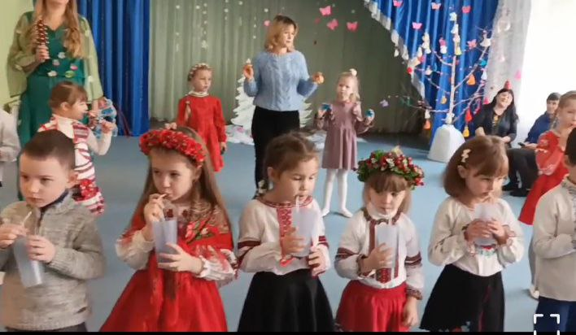
Гра на ДМІ за системою к.Орфа
Оркестр води
“Весняне пробудження “
Шумовий оркестр горішків
Мелодія Весни

Slide 6
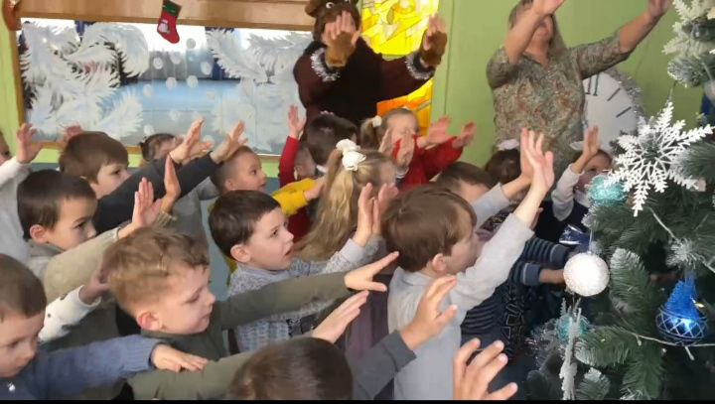
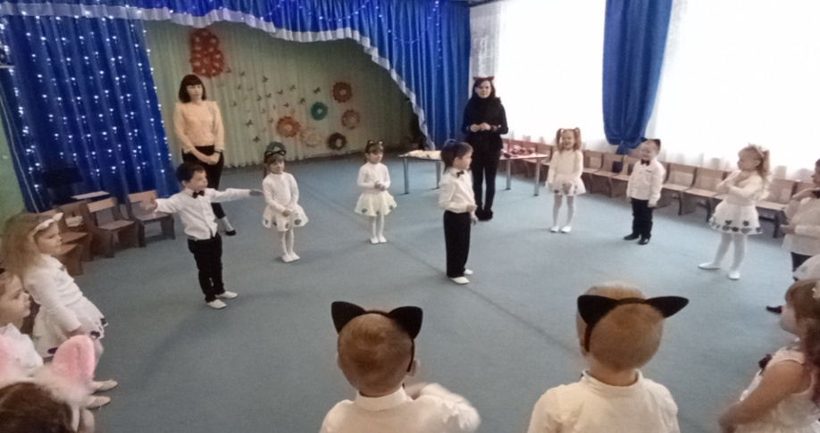
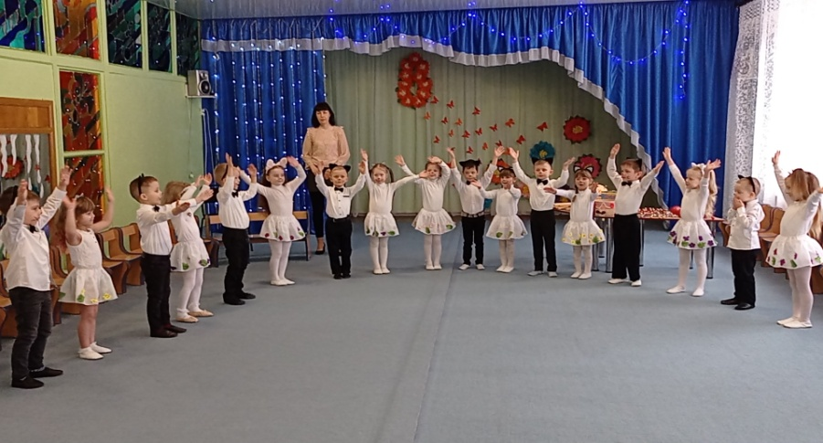
Мовне музикування,
Ритмодекламації та мелодекламації
Ритмодекламація – це чітке проговорювання тексту або віршів в заданому ритмі. Основна мета – це перш за все розвиток музичного, поетичного слуху, почуття слова, уяви. Ритмодекламація може йти на тлі ритмічного супроводу звучних жестів ( хлопки, шльопанці, клацання, притупування)
Дякуємо ялинці за чудові новорічні свята
Гра “ Котик Мурчик де ти був?”
Мовна гра “Ми матусь вітаємо”

Slide 7
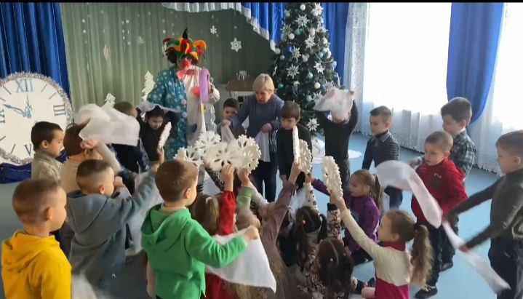
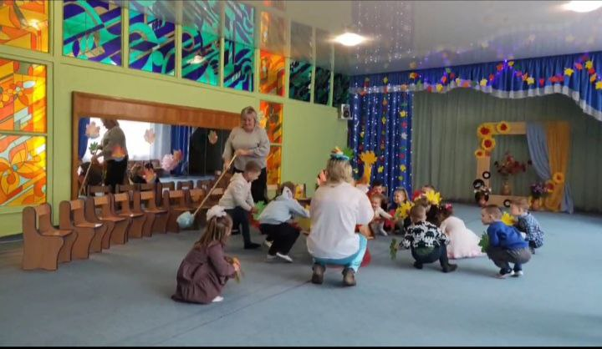
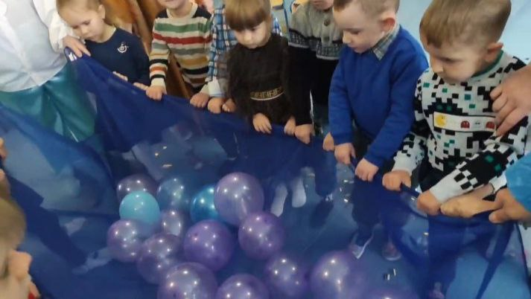
Елементарні форми музичної імпровізації (пластичні, мімічні, мовно рухові, ритмічні, темброво-динамічні, демброво – ритмічні)
Всі вони додатковим компонентом присутні в численних ритмодекламаціях, а також можуть виступати, як самостійні форми, метою яких і є розвиток навичок елементарної імпровізації
Музична імпровізація “Сніжинки і вітер
Імпровізація “ Дощик і краплинки”
Імпровізація “Двірник і листя”

Slide 8
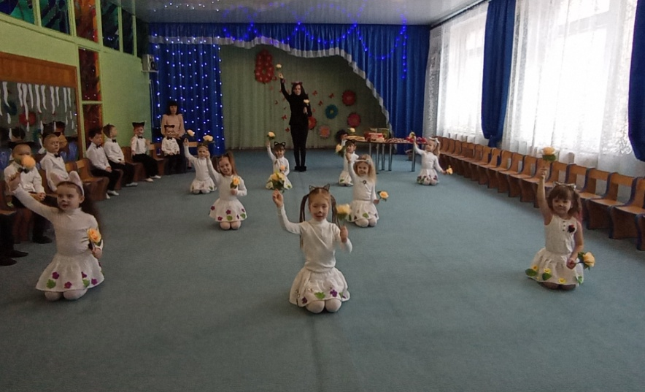
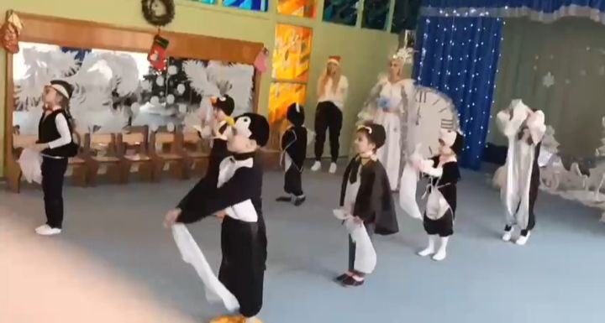
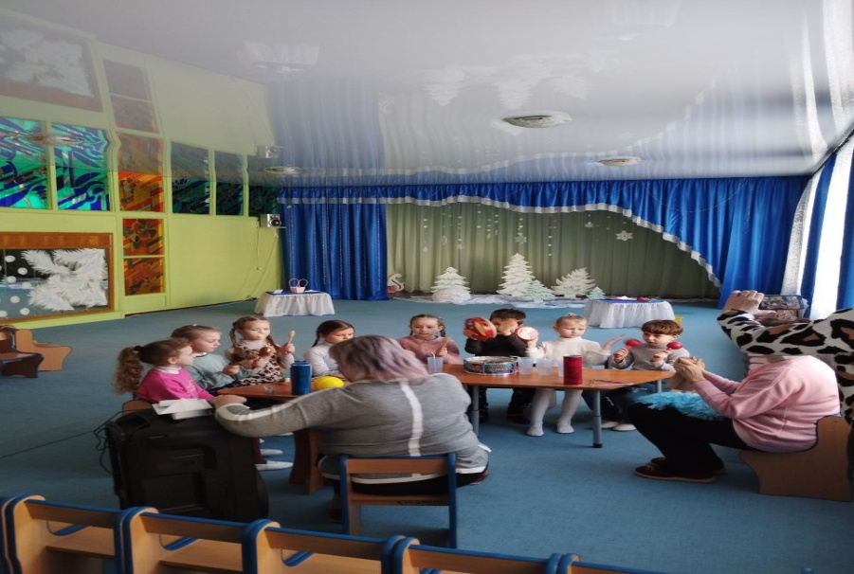
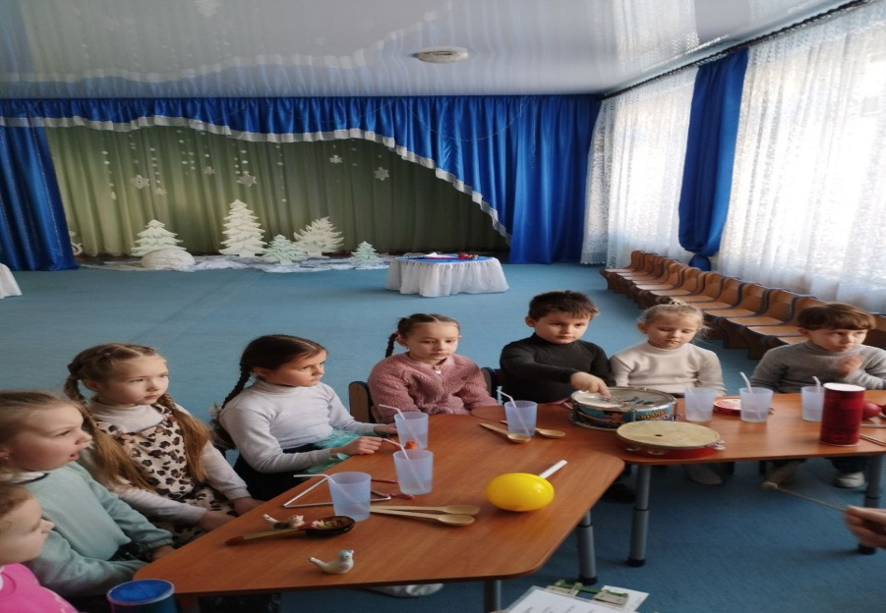
Мелодекламація - це художня декламація віршів або прози з використанням музики
Свято Весни і мами“Прийшла Весна”
Етюд “Зимовий ранок “
Відкритий показ. Мелодекламація вірш про Україну

Slide 9
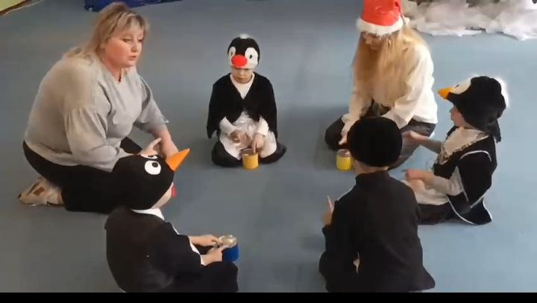
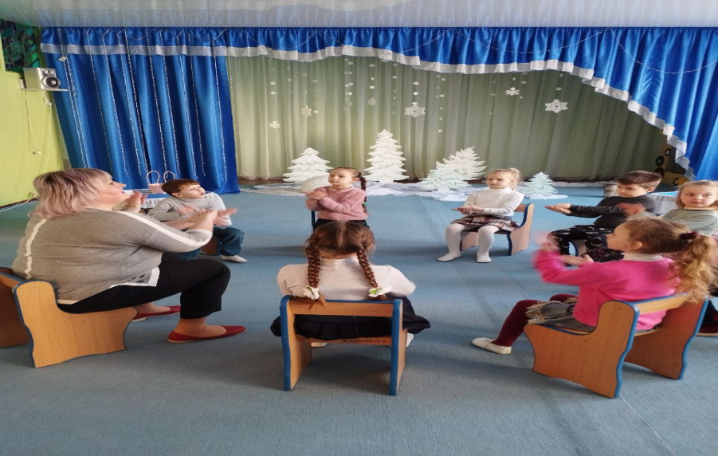
Body percussion – напрямок, в якому в якості музичного інструменту використовується власне тіло. Наприклад, це тупотіння ногами різної сили, поплескування по колінах, плескання в долоні на різний манер, клацання пальцями, язиком, свист, стук і т.д.
Відкитий показ
“ Формування справжнього патріотизму на основі музичної творчості”
Ритмічно граємо, настрій підіймаємо
Body percussion

Slide 10
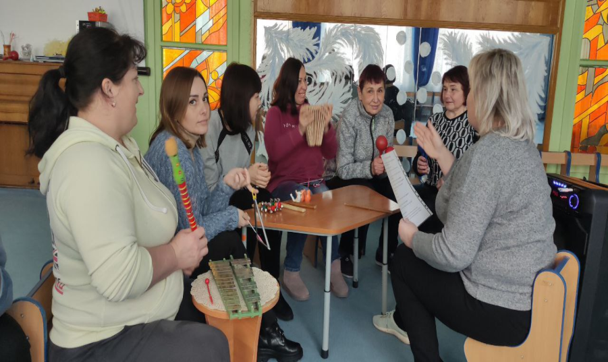
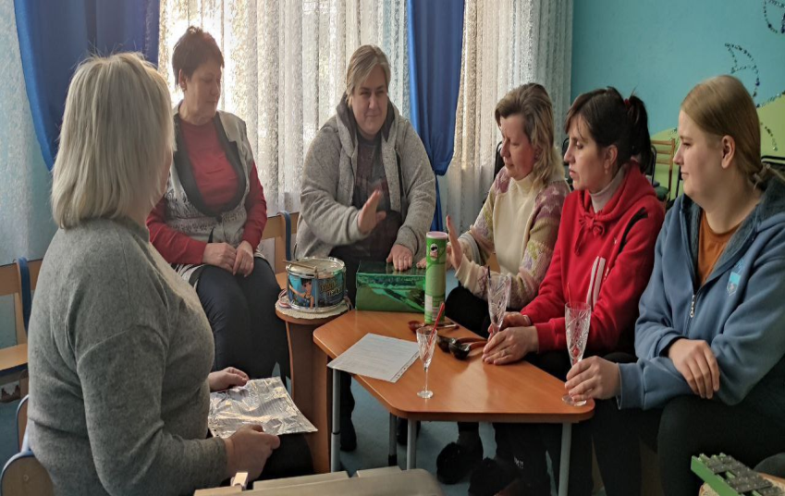
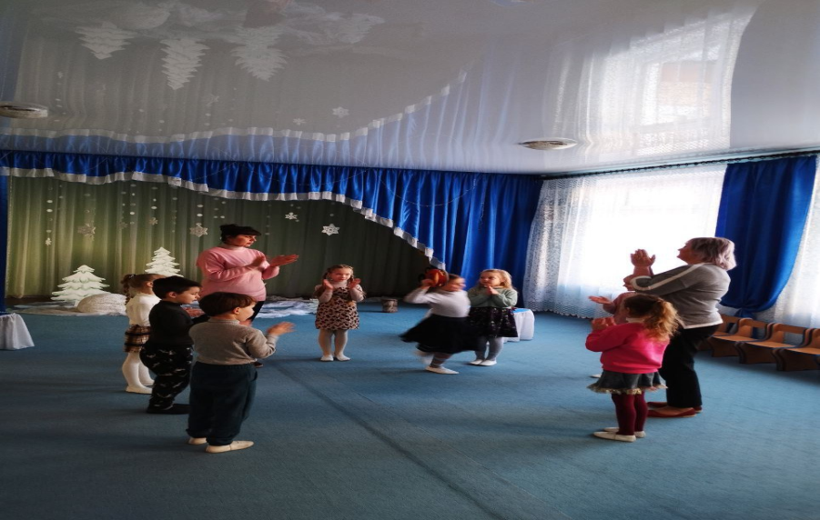

Поширення досвіду
Практикум .Партнерський кейс. “Казки- шумівки” Грудень 2022р.
Відкитий показ. “ Формування справжнього патріотизму на основі музичної творчості”

Slide 11
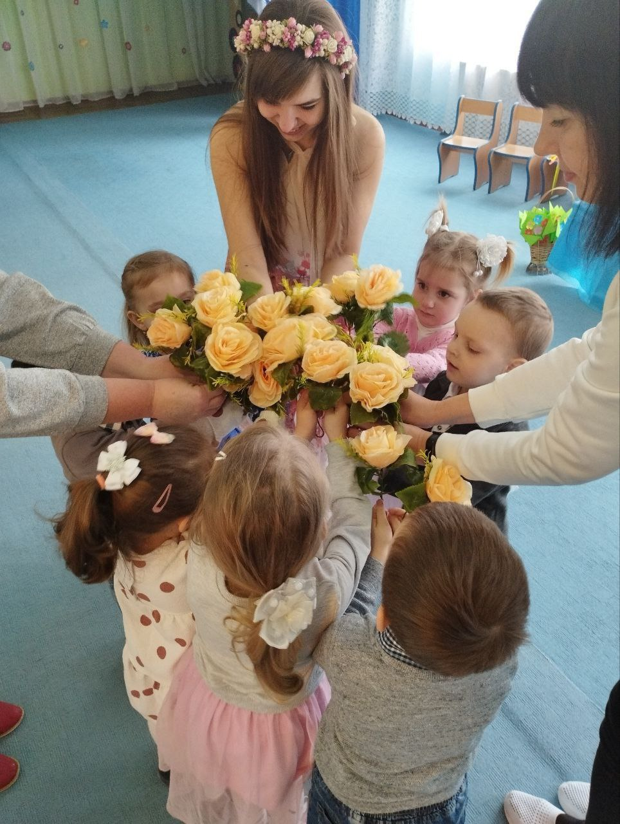
«…як добриво збагачує землю та дозволяє зерну проростати, так і музика пробуджує в дитині сили та здібності, які інакше ніколи б не розквітли…» К.Орф

